Slide 1


Основи розробки ПЗ на платформі .NET Лекція №1 Огляд архітектури .NET Framework. Модель виконання коду в середовищі CLR. Класи. Об’єкти
Національний технічний університет України «КИЇВСЬКИЙ ПОЛІТЕХНИЧНИЙ ІНСТИТУТ імені ІГОРЯ СІКОРСЬКОГО
Кафедра Автоматики та Управління в Технічних Системах
Лектор
Проскура C.Л.

Slide 2
Література
Е. Троелсен C# и платформа .NET
Дж. Рихтер СLR via C#. Программирование на платформе .NET Framework 2.0 на язике C#.
Tom Archer. Inside C#
Клаус Микелсен. Язык программирования С#. – DiaSoft, 2002.

Slide 3
Платформа .NET
Microsoft .NET - програмна технологія, запропонована фірмою Microsoft як платформа для створення як звичайних програм, так і веб-програм
Головна ідея .NET - сумісність різних служб, написаних на різних мовах програмування.
Нові мови програмування (C#, VB.NET, Jscript.NET)
Нова runtime модель (CLR)
XML веб сервіси
Windows Forms і WPF (створення WA)
ASP.NET (cтворення Web-програм)
etc.

Slide 4

Версії
Платформа складається з чотирьох груп програмних продуктів:
набір мов , куди входять C#, VB.NET, Jscript.NET
набір інструментальних засобів розробки, в тому числі Visual Studio .NET; велика бібліотека класів для побудови Web-служб і програм, які потребують Windows і в Інтернеті; середовище виконання програм CLR (Common Language Runtime - загальномовне Виконавча), в якій виконуються об'єкти, побудовані на цій платформі;
2. набір серверів .NET Enterprise Servers , які надають спеціалізовані функціональні можливості для звернення до реляційних баз даних, використання електронної пошти, надання комерційних послуг "бізнес-бізнес" (В2В ) і т.д.;
3. багатий вибір комерційних Web-служб, які називаються .Net My Services . За помірну плату розробники можуть використовувати послуги таким чином при побудові додатків, що вимагають ідентифікації особи користувача та інших даних;
4. нові некомп'ютерні пристрої , що підтримують засоби .NET, - від стільникових телефонів до ігрових приставок.

Slide 5
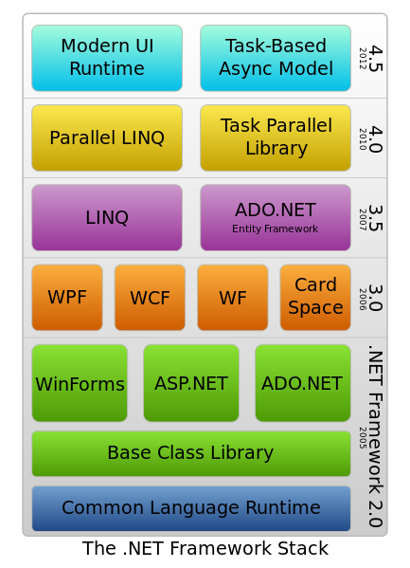
Версії .NET
Версія | Номер версії | Дата виходу | Visual Studio | За замовчуванням у Windows
1.0 | 1.0.3705.0 | 1 травня 2002 | Visual Studio. NET
1.1 | 1.1.4322.573 | 1 квітня 2003 | Visual Studio. NET 2003 | Windows Server 2003
2.0 | 2.0.50727.42 | 11 липня 2005 | Visual Studio 2005
3.0 | 3.0.4506.30 | 6 листопада 2006 | Visual Studio 2005 + розширення | Windows Vista, Windows Server 2008
3.5 | 3.5.21022.8 | 9 листопада 2007 | Visual Studio 2008 | Windows 7, Windows Server 2008 R2
4.0 | 4.0.30319.1 | 12 квітня 2010 | Visual Studio 2010
4.5 | 4.5.50709.17929 | 15 серпня 2012 | Visual Studio 2012 | Windows 8, Windows Server 2012

Slide 6
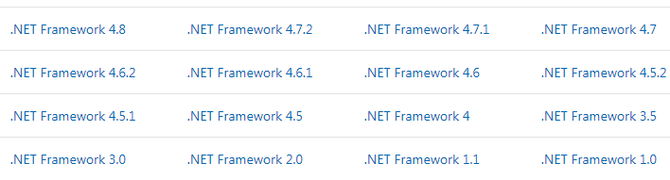
Версії .NET
NET Framework 4.8 - це остання версія платформи .NET Framework. Випуск наступних версій не планується.
Проте, обслуговування платформи .NET Framework триватиме в рамках щомісячних виправлень безпеки і надійності. Крім того, вона буде як і раніше включена до складу Windows і не планується до виключення.
Переносити додатки .NET Framework не потрібно, однак для нових розробок слід використовувати платформу .NET 5.0 або пізніших версій

Slide 7
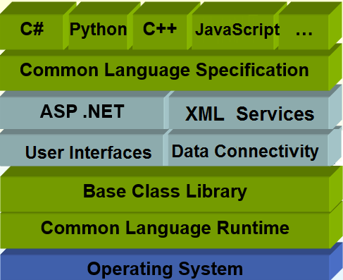
Архітектура .NET Framework

Slide 8
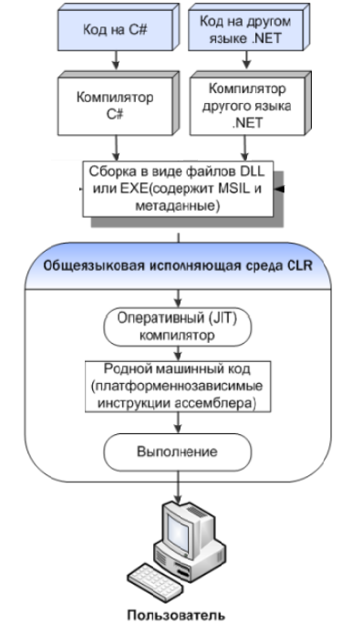
Етапи компіляції

Slide 9
.NET Framework - середовище для розробки і виконання прикладних програм
1. Середовище виконання програм - Сommon Language Runtime (CLR)- основа .NET Framework:
Компілювання коду в Intermediate Language (MSIL)
Компілювання just-in-time (JIT) в систему команд процесора
Підтримка збірок (assemblies)
Керування кодом під час виконання
Організація віддаленої взаємодії
Керування потоками
Строга перевірка типів
Виділення пам’яті
Збір сміття

Slide 10
.NET Framework - середовище для розробки і виконання прикладних програм
2. Бібліотека класів - .NET Framework class library
System - низькорівневі типи
System.Collections - контейнери ArrayList, SortedList, Queue, Stack
System.ComponentModel - компоненти і їх контейнери
System.Data - доступ до баз даних
System.Drawing - GDI+
System.EnterpriseServices - середовище для програм рівня підприємства
System.IO - файловий ввід-вивід
System.Math – математика
System.Net –протоколи і сервіси мережі
System.Reflection - RTTI
System.Security - криптографія, захист
System.Threading – Багатопотоковість
System.Web - взаємодія браузер-сервер
System.Windows.Forms - стандартні програми, форми, контроли
System.Xml – підтримка XML

Slide 11
Виконання програм в середовищі CLR
Виконання програм в середовищі CLR
CLR-сумісні компілятори текст програми конвертують в IL-код.
Intermediate Language (IL)
- високорівневий асемблер
- невиконуваний код
- апаратно незалежний
- можливість зворотнього асемблерування
JIT компілює IL–код в команди процесора - безпосередньо в часі виконанням
- відсутність повторного компілювання
- невикористаний IL-код не компілюється
- JIT-компілятор є машинно-залежний.

Slide 12
Платформа NET
NET Framework
Виконуюче середовище CLR
common language runtime
Бібліотека класів FCL
Framework Class Library
Базовою мовою програмування на платформі NET є мова С #.
У 2001 році європейська асоціація виробників комп'ютерів (ЕСМА) прийняла С # в якості стандарту платформи NET .
Усі редакції наступної версії Windows включатимуть . Net Framework

Slide 13
Склад NET
CLR common language runtime – середовище виконання
Низькорівнева робота з управління пам'яттю, міжмовної взаємодії, розгортанням бібліотек типів
CTS common type system – стандартна система типів
Опис типів даних, підтримка взаємодії типів, подання типів у форматі метаданих
CLS common language specification – загальномовна специфікація
Правила, яким відповідають видимі ззовні типи для забезпечення доступу з інших мов програмування

Slide 14
Платформа NET
Застосування користувача
NET
Середовище
виконання
Бібліотека класів
Операційна система

Slide 15
Засоби NET
Код застосування будь-якою мовою
Компілятор .NET
Збірка у вигляді файла exe або DLL
Бібліотеки базових класів
(mscorlib.dll)
Завантажувач класів
Runtime компілятор (JIT)
Ядро середовища виконання
mscoree.dll
Платформно-незалежні інструкції
Виконання застосування

Slide 16
Бібліотека класів .NET
Доступ до бази даних
Файлове введення-виведення
Бібліотека базових класів
XML/SOAP
GUI
Безпека коду
Налагодження
АРІ-інтерфейси
Управління потоками
API-інтерфейси для роботи з веб-застосуванням
API-інтерфейси для розподілених застосувань
………………….

Slide 17
Система типів CTS
Типи є основой СLR (загальномовного виконавчого середовища), тому Місгоsoft створила формальну специфікацію — загальну систему типів:
(Соmmоn Туре System, СТS)
Типи описують класи
Типи визначають функціональність застосування та його компонентів
Типи є механізмом, що дозволяє коду, написаному на одній мові програмування, взаємодіяти з кодом, написаному на іншій мові

Slide 18

Структурні та посилальні типи
У мові С # вся логіка програми повинна міститися всередині визначення якогось типу
Тип являє собою загальний термін, яким позначається будь-який елемент з множини:
{клас, інтерфейс, структура, перерахування, делегат}.
На відміну від багатьох інших мов, в С # не допускається створювати ані глобальних функцій, ані глобальних елементів даних.
Замість цього потрібно, щоб всі члени даних і методи містилися всередині визначення типу

Slide 19
Структурні та посилальні типи
Типи в С #
Структурні типи (value-based)
посилальні типи (reference-based)
Усі числові типи даних
(int, float тощо),
перерахування, структури
Класи та інтерфейси
Пам'ять для них виділяється не в стеку, а в області керованої купи
Пам'ять для структурних типів виділяється зі стека.
При присвоєнні одного структурного типу іншому присвоюється не сам тип (як область в пам'яті), а його побітове копія.
При копіюванні посилального типу створюється ще одне посилання, яке вказує на ту саму область оперативної пам'яті.

Slide 20
Структурні та посилальні типи
Критерій порівняння | Структурный тип | Посилальний тип
Де розміщуються типи? | В області стека | В області керованої купи
Як представлена змінна, якій присвоєно значення цього типу? | У вигляді локальної копії типу | У вигляді покажчика на область RAM, що відноситься до об'єкту цього типу
Що може бути для них базовим типом? | Ці типи є похідними від типу System.ValueType | Можуть походити від будь-якого іншого типу (за винятком System.ValueType), якщо цей тип не є закритим

Slide 21
Структурні та посилальні типи
Критерій порівняння | Структурный тип | Посилальний тип
Чи може цей тип бути базовим? | Ні, Структурні типи завжди закриті і доповнення їх іншими властивостями не передбачено. Тому вони не можуть бути базовими для інших типів | Так, якщо цей тип не визначений як закритий
Як здійснюється передача параметрів? | За значеннями (передаються тільки локальні копії значень змінних) | Як посилання (передається посилання на адресу даного об'єкта в оперативній пам'яті)
Чи існує можливість перевизначити Object.Finalize ()? | Немає. Структурні типи ніколи не розміщуються в купі і тому до них не застосовується функція завершення | Так, але не напряму

Slide 22
Структурні та посилальні типи
Критерій порівняння | Структурный тип | Посилальний тип
Чи можна визначити конструктори для цього типу? | Так, але конструктор за замовчуванням зарезервований (тобто всі ваші конструктори повинні приймати параметри) | Звичайно!
Коли відбувається знищення змінної даного типу? | Коли відбувається вихід за зону видимості | Під час процесу складання сміття (garbage collection) у керованій купі

Slide 23
Структурні типи C#
Скорочений варіант позначення в С # | Відповідає вимогам CLS | Системний тип | Опис
bool | Так | System.Boolean | Представляє ознаку істинності чи хибності
sbyte | Ні | System.SByte | 8-бітове число зі знаком
byte | Так | System.Byte | 8-бітове число без знака
short | Так | System.Int16 | 16-бітове число зі знаком
ushort | Ні | System.UIntl6 | 16-бітове число без знака
int | Так | System.Int32 | 32-бітове число зі знаком

Slide 24
Структурні типи
Скорочений варіант позначення в С # | Відповідає вимогам CLS | Системний тип | Опис
uint | Ні | System.UInt32 | 32-бітове число без знака
long | Так | System.Int64 | 64-бітове число зі знаком
ulong | Ні | System.UInt64 | 64-бітове число без знака
char | Так | System.Char | Одиночний 16-бітний символ
float | Так | System.Single | Unicode 32-бітове число з
double | Так | System.Double | 64-бітове число з плаваючою точкою

Slide 25
Структурні типи
Скорочений варіант позначення в С # | Відповідає вимогам CLS | Системний тип | Опис
decimal | Так | System.Decimal | 96-бітове число зі знаком
string | Так | System.String | Являє ряд формату Unicode
object |  | System.Object | Служить базовим класом для всіх типів

Slide 26
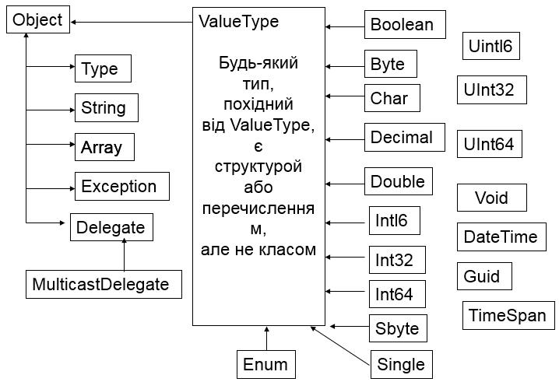
Ієрархія системних типів

Slide 27
Перетворення типів – упаковка та розпакування
Упаковка - це процес явного перетворення структурного типу в посилальний.
При цьому в керованій купі створюється новий об'єкт і в нього копіюються внутрішні дані старого об'єкта зі стека.
Розпакування - це перетворення посилання на об'єкт в оперативній пам'яті у структурний тип.
Перед виконанням розпакування здійснюється перевірка на сумісність між типом об'єкту в оперативній пам'яті і тим структурним типом, у який буде здійснюватися розпакування.
Якщо встановлено невідповідність типів даних, згенерується виключення InvalidCastException

Slide 28
Об’єктна модель
Об’єктно-орієнтована технологія базується на об’єктній моделі.
Основний елемент об’єктної моделі – об’єкт.
Об'єкт - це уявна або реальна сутність, що володіє характерною поведінкою і відмінними характеристиками і є важливою в предметної області.
Об'єктна модель описує структуру об'єктів, що становлять систему, їх атрибути, операції, взаємозв'язки з іншими об'єктами
Основні властивості об’єктної моделі:
абстрагування,
інкапсуляції,
успадкування (ієрархічність),
поліморфізм.
посилка повідомлень
повторне використання коду

Slide 29
Абстрагування
Абстрагування − це подання об’єкта в загальних рисах без деталей його реалізації.
Жодна частина складної системи не повинна залежити від внутрішньої будови будь-якої іншої частини. (Г. Буч)

Slide 30
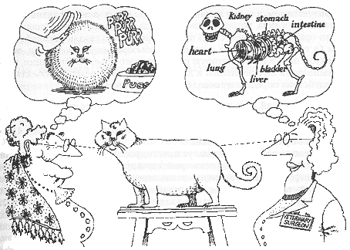
Абстрагування
Абстракція фокусується на суттєвих з точки зору наглядача характеристиках об’єкта.

Slide 31
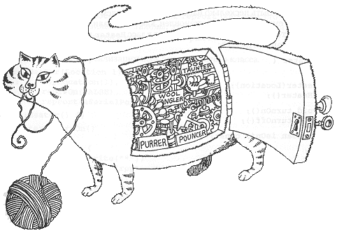
Інкапсуляція
Інкапсуляція − це процес відокремлення одне від одного елементів об’єкта, що визначають його будову та поведінку. (Г. Буч)
Інкапсуляці приховує деталі реалізації об’єкта (Г. Буч)
Реалізація інкапсуляції − через об’єднання властивостей та поведінки об’єкта в одному описі з метою приховування деталей його реалізації.

Slide 32
Інкапсуляція
Інкапсуляція:
Приховування деталей :
Властивості (дані) і методи (алгоритми) можуть бути недоступні ззовні об’єкта
Дані характеризують властивості об'єкту, алгоритми (методи) - його поведінку
Дані об'єднуються з алгоритмами в об'єктний тип, в якому визначені члени-дані (data member) та члени-методи (functions member)
Абстрагування та інкапсуляція доповнюють одне одного:
абстрагування спрямоване на поведінку об'єкта, інкапсуляція займається внутрішнім устроєм об’єкта.

Slide 33
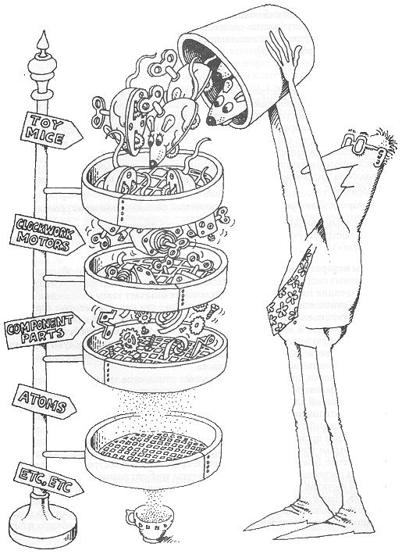
Ієрархія (успадкування)
Значно спрощуються складні задачі за рахунок утворення з абстракцій ієрархічної структури.
Ієрархія – це впорядкування абстракцій, розміщуючи їх по рівнях (Г. Буч).
Абстракції утворюють ієрархію

Slide 34
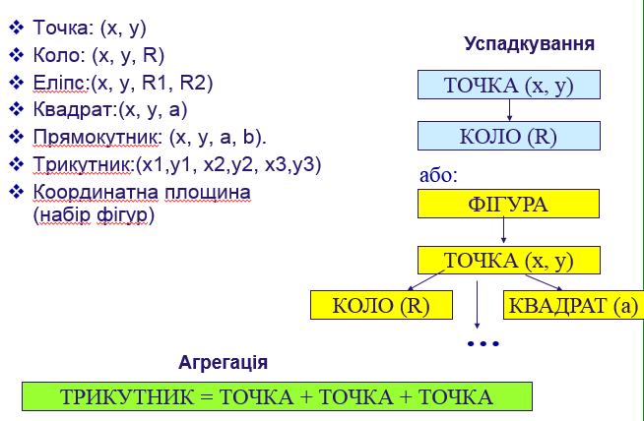
Успадкування

Slide 35
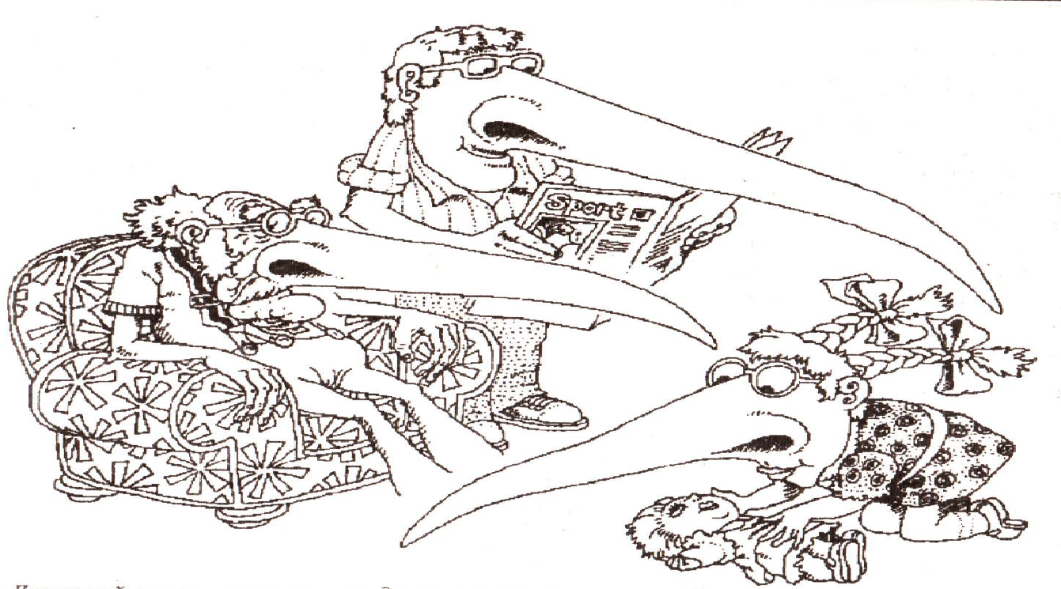
Успадкування
Успадкування
Об'єкти можуть успадковувати властивості та методи з інших об'єктів
При успадкуванні нащадок:
Зберігає властивості і методи предка
Додає нові властивості і методи
Може міняти старі властивості і методи

Slide 36
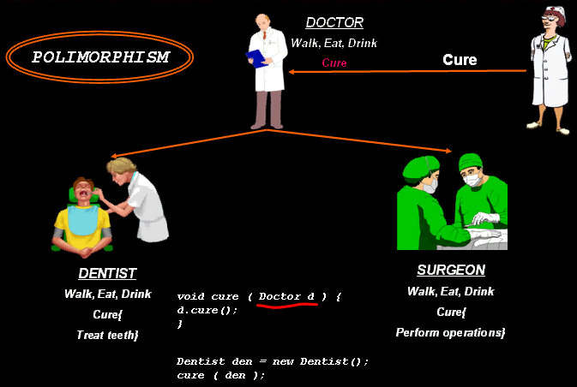
Поліморфізм
Поліморфізм (різноманіття форм)

Slide 37
Поліморфізм
Поліморфізм - визначення поведінки контекстом об'єкту
Поліморфізм – це спроможність об’єктів різних класів, які зв’язані успадкуванням, реагувати на одне й те саме повідомлення по-різному, що дозволяє будь-яке повідомлення передавати різними способами.
Поліморфізм реалізує ідею „один інтерфейс – багато методів
При поліморфізмі повідомлення, які передаються об’єкту, асоціюються з методами, за допомогою яких здійснюється ця передача, під час виконання програми, а не під час її компіляції

Slide 38

Означення ООП
ООП - це підхід, за яким програмну систему потрібно проектувати як сукупність взаємодіючих один з одним об'єктів, розглядаючи кожен об'єкт як екземпляр певного класу, причому класи можуть утворювати ієрархію, композицію, агрегуватися

Slide 39
Поняття об’єкта та класу
Об'єкт - це поняття, абстракція або реальна сутність, що моделює навколишнє середовище.
Внутрішня структура об'єкта характеризується:
атрибутами, або станом
поведінкою, або методами
Ідентичністю, або особливістю

Slide 40

Атрибути об’єкта
Приклад 1.
Об’єкт – квітка
Атрибути:
колір, запах, форма, розмір
Атрибути описують властивості об'єкта в конкретний момент часу і визначають стан об'єкта. Атрибути об'єкта є його локальними даними, які можуть приймати множину значень.
Множина допустимих значень атрибуту утворює домен.

Slide 41
Атрибути об’єкта
Атрибути поділяються на:
постійні атрибути (константи)
змінні атрибути.
Постійні атрибути характеризують об’єкт в його класі (наприклад, номер рахунку, категорія, ім’я людини тощо).
Поточні значення змінних атрибутів характеризують поточний стан об’єкта (наприклад, баланс рахунку, вік людини тощо).
Змінюючи значення цих атрибутів, можна змінити стан об’єкта.

Slide 42
Методи об’єкта
Поведінка – це діяльність об'єкта, яка йому властива і яка спостерігається та перевіряється.
Поведінка об'єкта визначається методами, які виконують об’єкти, що приводять до зміни його стану.
Поведінка, яка властива об’єкту, описується функціями, чи операціями.
Виконання операції (метода) зв’язано з обробкою і зміною значень атрибутів об’єкта, а також зміною його стану.
Приклад 2.
Квітка може в’янути, змінювати колір від нестачі світла та води.

Slide 43
Методи об’єкта
Кожній операції відповідає метод - реалізація цієї операції для об'єктів даного класу. Таким чином, операція - це специфікація методу, метод - реалізація операції.
Кожна операція має один неявний аргумент - об'єкт до якого вона застосовується. Крім того, операція може мати і інші аргументи (параметри).
Одна і та сама операція може застосовуватися до об'єктів різних класів: така операція називається поліморфною, оскільки вона може мати різні форми для різних класів.
Усі об'єкти одного класу використовують один і той самий екземпляр кожної операції (тобто збільшення кількості об'єктів деякого класу не призводить до збільшення кількості завантаженого програмного коду).
Об'єкт, з якого викликана операція, передається їй як її неявний аргумент (параметра).

Slide 44
Методи об’єкта
поділяються на методи
зовнішнього інтерфейсу
та внутрішні методи.
Методи
зовнішнього
інтерфейсу
забезпечують
спосіб
спілкування
з об’єктом.
Внутрішні
методи
задають
поведінку
объекта,
але недоступні
поза об’єктом.
Text
Метод об’єкта
активізується самим об’єктом
або повідомленням, яке посилає інший об’єкт.
Останній механізм називається
передачею повідомлень між об’єктами

Slide 45
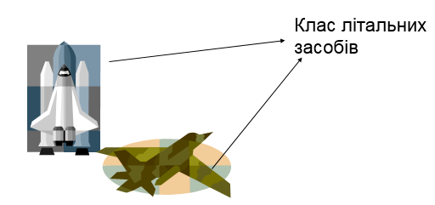
Ідентичність об’єктів
Ідентичність об’єктів означає, що властивості та поведінка схожих об'єктів визначають загальний для них клас.

Slide 46
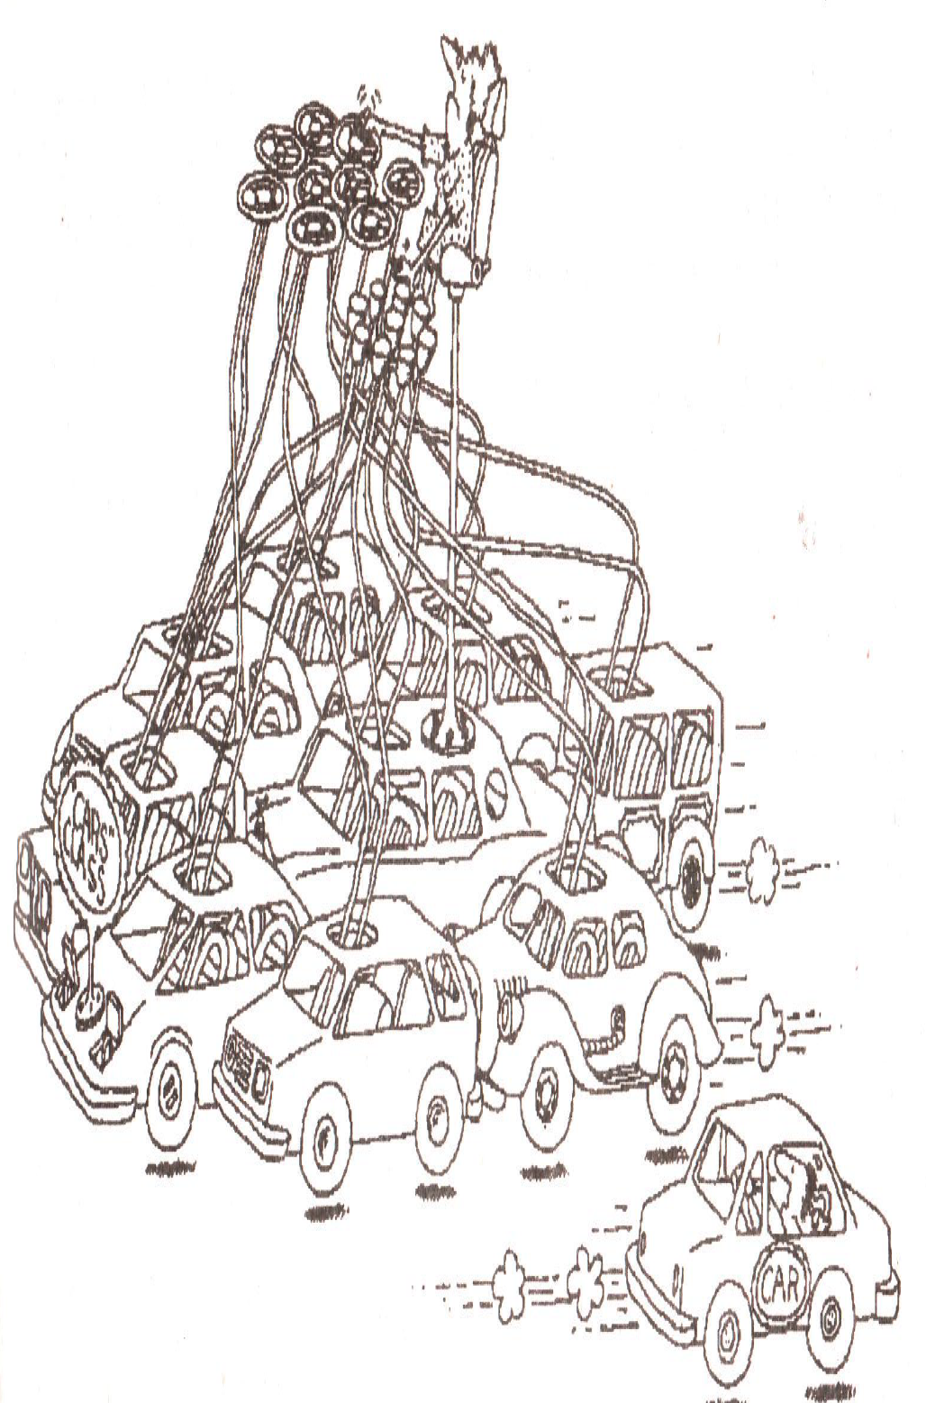
Поняття класу
Клас — це опис множини об’єктів, які мають ідентичну структуру и поведінку.

Slide 47

Поняття класу
Множину схожих між собою об’єктів можна характеризувати одним й тим самим описом.
Наприклад, множину цілих чисел можна описати одною абстракцією — int.
Це значить, що у цих чисел є багато загальних властивостей і способів дій: арифметичні дії, сортування тощо.
Опис об’єктів, які мають подібні властивості і методи поведінки, називають класом.

Slide 48
Означення класу та його членів
Для завдання класу необхідно вказати ім'я цього класу, а потім перерахувати його атрибути і методи.
Для завдання атрибутів необхідно вказати ім'я цього атрибуту та тип даних, який визначається мовою програмування.
Методи, визначається своєю сигнатурою, яка включає, ім’я операції, типи (класи) усіх її аргументів і тип (клас) результату (значення , що повертається).
Усі методи, що реалізують операцію, повинні мати таку саму сигнатуру, що і операція, яка реалізується ними.

Slide 49
Class
class використовується для визначення нового типу
Більшість коду C# розміщується всередині класу
не допускається визначеня глобальних змінних
не допускається визначеня глобальних методів
class App
{
...
}
class definition

Slide 50
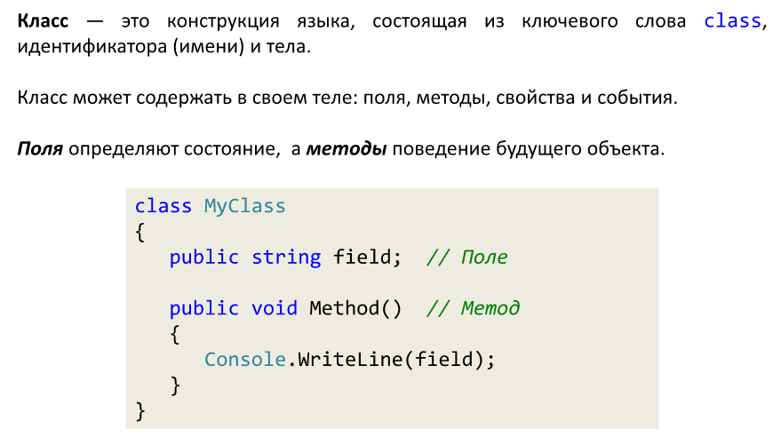
КЛАС
Клас (лат. classis — група) — група предметів або явищ , що володіють загальними ознаками

Slide 51
Main
Метод Main є точкою входження в програму
Повинен бути static методом деякого класу
Main може взаємодіяти з оточенням
Може отримати аргументи командного рядка як масив рядків
Може повертати int для зазначення успішного/помилкового виконання
public class App
{
static void Main()
{
...
}
}
entry point

Slide 52
Приклад C# програми
public class App
{
static public void Main(System.String[] args)
{
System.Console.WriteLine("Hello World!");
}
}
App - новий тип
System.Console, System.String - типи Microsoft, IL код яких знаходиться в MSCorLib.dll

Slide 53
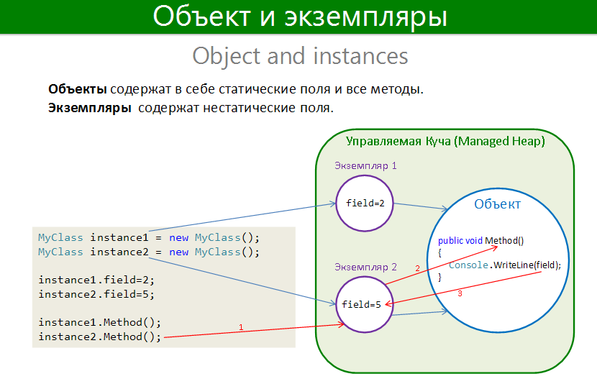
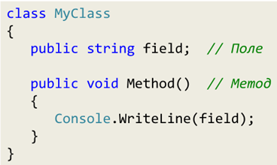
Куча, это специальная область памяти, которая может хранить в себе уже готовые объекты.

Slide 54
Области памяти
У нас есть две важные области памяти, которые требуются для работы программы:
первая область памяти, это стек
вторая область называется кучей(Heap).
Это не новое понятие, это понятие пришло к нам с операционной системы Windows. Так вот на куче, как раз и строятся все объекты.

Slide 55
Класс объект
Класс – конструкция языка C#, которая содержит в себе поля и методы.
Объект – область памяти в ОЗУ, потому что класс находится в Visual Studio программиста,
Объект, это выделенная область памяти, в которой находятся наши поля и методы.
Получается, что
объект, это сущность времени выполнения программы.
Класс – сущность времени программирования, а оказавшись в памяти – называется объектом.
MyClass instance1 = new MyClass();
.

Slide 56
Интерпретатор компилирующего типа
Ключевое слово new говорит нам о том, что выделяется область памяти на куче.
Операционная система Windows имеет свою кучу, то есть свою область памяти. Net-программы работают под управлением виртуальной машины (CLR), которая неким образом интерпретирует и компилирует и позволяет выполнять программы.
Почему компилирует? Потому что, виртуальная машина (CLR), ее полное название – интерпретатор компилирующего типа. Это уже из области интерпретаторов/компиляторов.
У операционной системы Windows своя куча, а CLR(это и есть название нашей виртуальной машины) – Common Language Runtime, общеязыковая среда исполнения, как бы арендует часть этой памяти

Slide 57
Для каждого приложения, куча строится своя. Когда мы запускаем программу, нам выделяется область памяти, которая называется управляемой кучей. И если у нас запущено несколько программ, которые написаны на языке C#, и работают одновременно, значит и выделено будет несколько таких областей, а каждая область будет принадлежать какому-то отдельному процессу. Процесс, это программа, во время выполнения. Поэтому нельзя думать, что для .Net приложений, куча будет единой – это будет несколько куч.

Slide 58
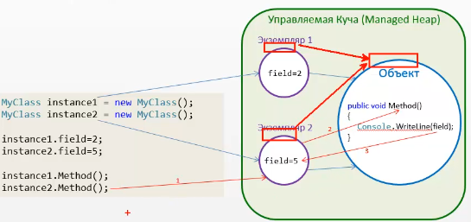
Объект. Экземпляр.
Решили из объекта вынести все переменные в отдельные сущности, и назвать их экземплярами. И теперь, когда мы пытаемся построить объект, у нас сначала строится объект, и в него из нашего класса, копируется только метод.
То есть, получается, что объект – это область в памяти, управляемой куче, которая хранит в себе методы, а также статические поля
Экземпляр – область памяти, которая хранит в себе нестатические поля, то есть такие, обычные, которые мы создали в нашем классе.

Slide 59
Объект строился всего один раз – при построении первого экземпляра.
При построении второго экземпляра, объект уже не строится – строится только экземпляр и пересчитались ссылки в заголовках на объект.
приходится использовать некую оптимизацию. Забегая вперед, позначим, что это подход, который описывается паттерном проектирования Flyweight. Pattern – это шаблон объектно-ориентированного проектирования.
И получается, что здесь мы проинициализировали эти поля, определенными значениями 2 и 5 и теперь у каждого экземпляра имеется свое поле и свои значения.
И на втором экземпляре, мы вызываем метод, который должен вывести значение поля на экран. Это происходит так: сначала, мы ищется метод в экземпляре, и поскольку, экземпляр хранит только статические поля(общие поля, которые можно представить в виде корзины, которой могут пользоваться все экземпляры одновременно), мы переадресуемся в объект.
Объект находит в себе нужный метод, и когда начинает выполняться этот метод, то этот метод обращается именно к тому экземпляру, на котором и был вызван этот метод.

Slide 60
Как же определяется, к какому объекту нужно обращаться?
Этим занимаются механизмы, которые занимаются подстановкой адресов. Более детально, с пересчетом адресов и язык MSL, Вы можете почитать в книге Джеффри Рихтера “CLR via C#”.

Slide 61
MyClass instance1 = new MyClass();
После ключевого слова new идет конструктор – это специальный метод, который и будет за-
ниматься конструированием нашего объекта.
Задача конструктора :
проинициализировать все поля класса (значениями по умолчанию или какими-то пользовательскими значениями )
Конструктор не строит объект а инициализирует
Instance1 это ссылка и ее возвращает конструктор

Slide 62
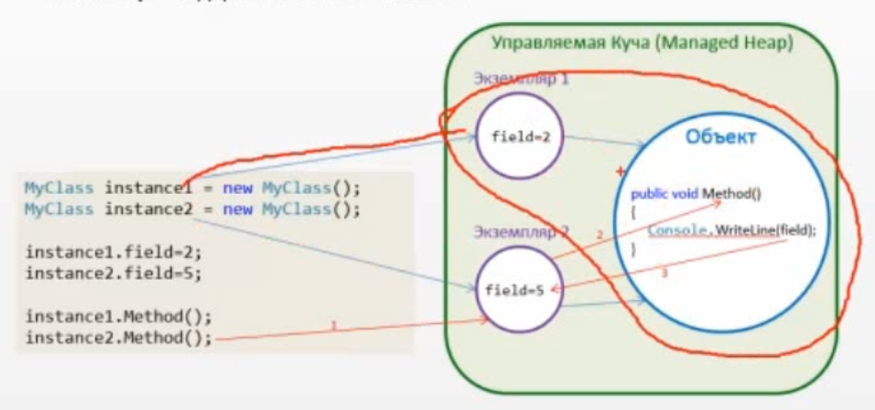
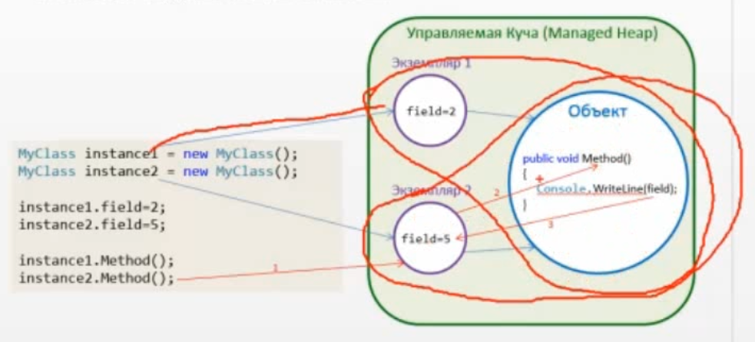

Slide 63
объект обладает двумя природами – состояние и поведение. Состояние объекта определяются значениями его нестатических полей. Вот так, вы видите, что у экземпляра есть нестатическое поле. Поведение (здесь мы приводим понятие “объект”, как обобщающее понятие как “экземпляр” так и “объект”)- определяется программным кодом, то есть методами. Методы мы часто называем поведением, а поля мы называем состоянием.
Из чего состоит – это состояние -это поля
Действия – поведения – содержимое методов
методы надо именовать глаголами (что делать)
Классы и поля --- существительными

Slide 64
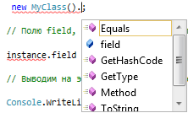
Сильная и слабая ссылки
Экземпляр класса может быть создан по сильной ссылке и по слабой ссылке
Ссылка, хранящаяся в переменной, является сильной. MyClass instance1 = new MyClass();
Екземпляр класса, созданый по слабой ссылке позволяет обратиться только лишь один раз и только лишь к одному из существующих членов, которые входят в этот класс, после вызова конструктора и IntelliSense Например
new MyClass().field = "hello";

Slide 65
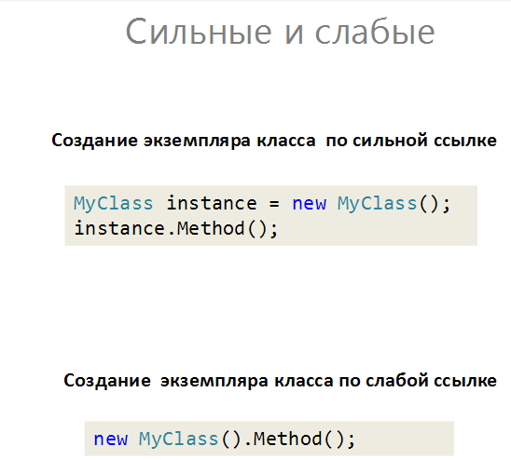

Slide 66

Использование методов доступа к закрытым полям
При написании программ на С# используют одновременно и методы доступа к полям, и модификаторы доступа.
Модификаторы доступа, это специальные, ключевые слова, которые либо открывают доступ к члену класса, либо закрывают к нему доступ. Первые модификаторы доступа private и public.(их всего шесть) определяют видимость членов класса
Никогда не следует делать поля открытыми, это плохой стиль. Для обращения к полю рекомендуется использовать методы доступа
У объекта имеется 2 природы: состояние и поведение. понимаем, что получать доступ к состоянию – не всегда безопасно.П
эти модификаторы доступа, реализуют первую парадигму ООП – инкапсуляция

Slide 67
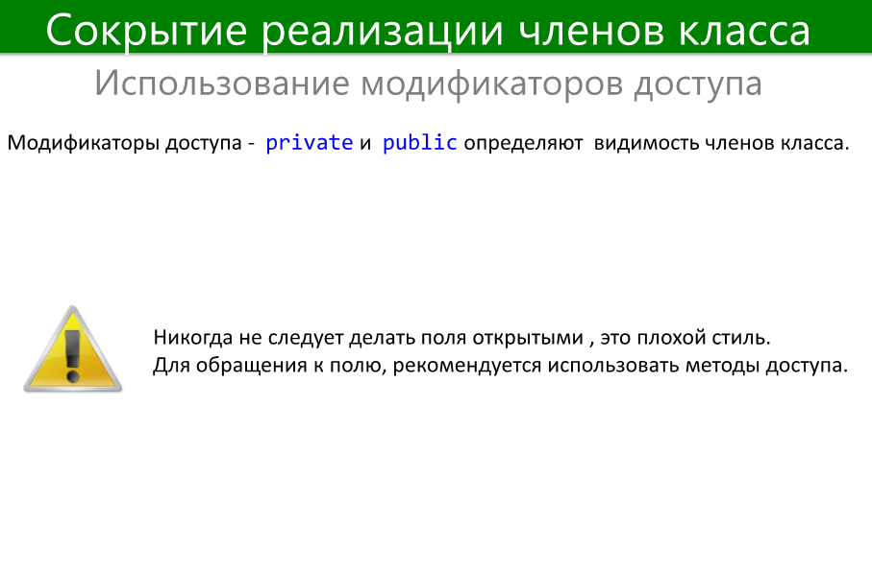
Люди чаще всего взаимодействуют через поведение (через вызов методов) Пример соринка вглазу, или внутренние органы

Slide 68
Резюме
ООП - Объектно-ориентированное программирование — это программирование, в которой основными концепциями являются понятия объектов и классов.
Парадигма программирования — это система идей и понятий, определяющих стиль написания компьютерных программ, а также образ мышления программиста.
· К основным парадигмам ООП относятся:
1) Инкапсуляция - это свойство системы, позволяющее объединить данные и методы, работающие с ними, в классе и скрыть детали реализации от пользователя.
2) Наследование - это свойство системы, позволяющее описать новый класс на основе уже существующего.
3) Полиморфизм - возможность объектов с одинаковой спецификацией иметь различную реализацию.
4) Абстракция – это придание объекту характеристик, которые четко определяют его концептуальные границы, отличая от всех других объектов. Позволяет работать с объектами, не вдаваясь в особенности их реализации.
5) Посылка сообщений - это способ передачи управления объекту. Если объект должен «отвечать» на это сообщение, то у него должен быть метод, соответствующий данному сообщению.
6) Повторное использование – парадигма ООП в которой утверждается, что программы (компьютерная программа, программный модуль) частично либо полностью должны составляться из частей, написанных ранее компонентов и/или частей другой программы (системы). Это основная методология, которая применяется для сокращения трудозатрат при разработке сложных систем.

